Slide 1
РАЗЛОМЦИ МАТЕМАТИКА 4. РАЗРЕД

Slide 2
Поновимо:
Који дио на слици је обојен? Запиши као разломак.
1
2

Slide 3
Који дио на слици је обојен? Запиши као разломак.
1
4

Slide 4
Који дио на слици је обојен? Запиши као разломак.
1
10

Slide 5
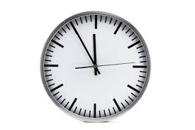
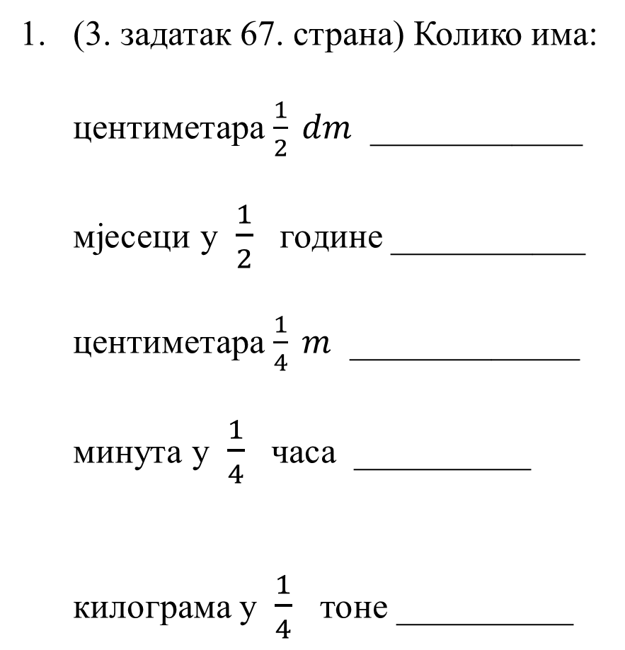
ЗАДАЦИ ИЗ РАДНИХ ЛИСТОВА ИЗ МАТЕМАТИКЕ:
(3. задатак 67. страна) Колико има:
центиметара $\frac{1}{2} dm$ ____________
мјесеци у $\frac{1}{2}$ године ___________
центиметара $\frac{1}{4} m$ _____________
минута у $\frac{1}{4}$ часа __________
килограма у $\frac{1}{4}$ тоне __________
0 1 2 3 4 5 6 7 8 9 10
5 cm
6 мјесеци
1 | 2 | 3 | 4 | 5 | 6 | 7 | 8 | 9 | 10 | 11 | 12
10 | 20 | 30 | 40 | 50 | 60 | 70 | 80 | 90 | 100
25 cm
25
15
15 минута
250 kg
1 t = 1 000 kg
250
250
250
250

Slide 6
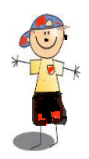
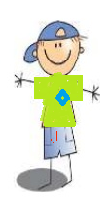
2. (6. задатак, 67. страна) Мама је имала 3 сина: Јована, Радована и Дејана. Када је са пијаце донијела 20 јабука, они повикаше углас који би дио узели себи. Јован: „Ја бих узео четвртину јер је она највећа.“ Радован: „Ја бих узео десетину, јер је 10 > 4.“ Дејан се сложио да они узму своје дијелове и рекао да ће он узети половину, јер је то највише, без обзира што је 10 > 2 и 4 > 2. Израчунај колико је ко добио. Да ли је нешто јабука остало мами?
ЈОВАН: $\frac{1}{4}$ од 20 је 5.
ЈОВАН
РАДОВАН
ДЕЈАН
РАДОВАН: $\frac{1}{10}$од 20 је 2.
20
ЈАБУКА
ДЕЈАН: $\frac{1}{2}$ од 20 је 10.
20 - (5 + 2 + 10) = 20 - 17 = 3
1
4
1
10
1
2
Мами су остале 3 јабуке.

Slide 7
3. (3. задатак, 68. страна) У једном одјељењу има 27 ученика. Од њих су $\frac{1}{3}$ одлични. Колико у том одјељењу има ученика који нису одлични?
$\frac{1}{3}$ oд 27 је 9 јер је 27:3 = 9
27 - 9 = 18
У том одјељењу има 18 ученика који нису одлични.

Slide 8
4. (5. задатак, 68. страна) У књижари је било 600 свезака. Једног дана продата је $\frac{1}{5}$ , а сљедећег $\frac{1}{8}$ свих свезака. Колико је свезака остало у књижари?
$\frac{1}{5}$ од 600 је 120
$\frac{1}{8}$ од 600 је 75
$600 −\left(120+75\right)=600 −195=405$
$У књижари је остало 405 свезака.$

Slide 9
5. (6. задатак, 68. страна)
а) Петини броја 430 додај десетину броја 780
б) Од $\frac{1}{8}$ броја 240 одузми $\frac{1}{5}$ броја 150.
$\frac{1}{5}$ од 430 је 86, а $\frac{1}{10}$ од 780 је 78, па је 86 + 78 = 164
$\frac{1}{5}$ од 430 је 86, а $\frac{1}{10}$ од 780 је 78
$\frac{1}{5}$ од 430 је 86
$\frac{1}{8}$ од 240 је 30
$\frac{1}{8}$ од 240 је 30, а $\frac{1}{5}$ од 150 је 30
$\frac{1}{8}$ од 240 је 30, а $\frac{1}{5}$ од 150 је 30, па је 30 - 30 = 0

Slide 10
Задаци за самосталан рад:
Урадите по један задатак, по вашем избору, са 67. и 68. стране Радних листова из математике.

